Slide 1
Җиденче февраль.
Сыйныф эше.
Бүлем һәм тәртип саны, аларның кулланылышы.

Slide 2
Бирем. Цифрлар белән бирелгән саннарны сүзләр белән языгыз һәм җәя эчендә бирелгән төркемчәләргә куегыз.
1.Алмаз башыннан 100 (чама саны), 1000 (чама саны) хәлләр үтте.(В.Н.)
2.Әбугалисина 10 (микъдар саны) яшендә үк инде алгебраны, геометрияне, хәтта философияне белгән.
3.Язуны ул 1 (тәртип саны) класстан ук яратмады.(М.М.)
4.Кергән бер кешегә 5 (бүлем саны), 10 (бүлем саны) сум акча бирә башлады. (М.М.)
5. 1(җыю саны) сөйли, 2(җыю саны) тыңлый, 2(җыю саны) карап тора.
1. Менә 3 (тәртип саны) җәй инде, су буйларын 2 (тәртип саны) 1 (микъдар саны) музыка үз канаты астына алды.(Г.А.)
2. 3, 4 (чама саны) көн ара белән кайткан абыйлар киткәндә бергә киттеләр.(Г.А.)
3. Тегеләр 5 (җыю саны), ә без 10 (җыю саны) идек. (Г.М.)
4. Солдатларга 9 (бүлем саны) тезелергә кушылды.

Slide 3
Бирем. Саннарның ясалышы ягыннан төрен билгеләгез.
1 вариант
Туксан бер агач
Унсигез кыз
Кырык бакча
Җиде – сигез алма
2 вариант
Унтугыз егет
Өч йөз ике каз
Өчәр – дүртәр өстәл
Миллион теләк

Slide 4
БИРЕМ. Сүзләр эченнән сан тап.
Алтын, тун, кунак, йөзек, көч, бишек, фикер, бертуган.
БИРЕМ.Табылган саннардан тәртип һәм бүлем саннары ясап языгыз.

Slide 5
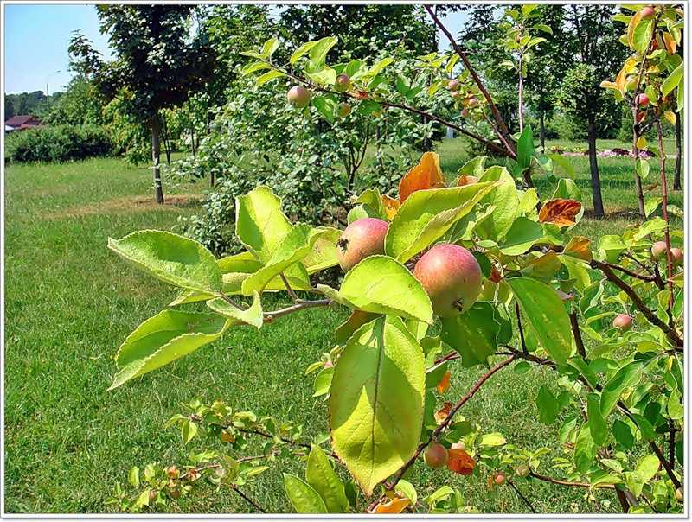
Өй эше:Микъдар, тәртип һәм бүлем саннарын файдаланып, «Алма бакчасы» темасына кечкенә күләмле инша языгыз.

